Slide 1
資料５
文部科学省委託事業
「様々な居場所における子どもの 読書活動習慣形成事業」
令和３年６月30日 地域教育振興課
1

Slide 2
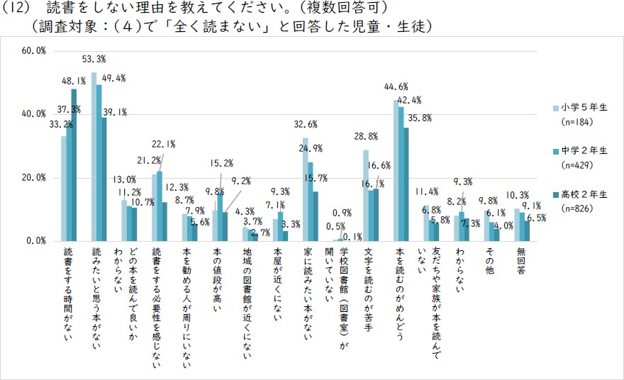
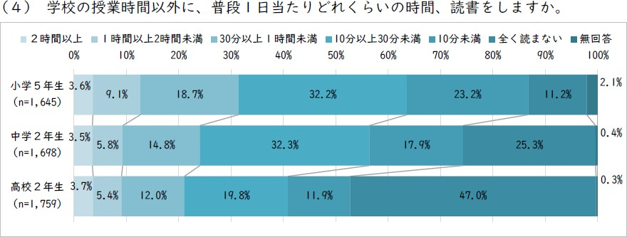
大阪府の子ども読書活動の現状と課題
大阪府の子ども読書活動の現状
大阪府教育庁「令和元年度大阪府子ども読書活動調査」
読書環境の整備という観点において、ほとんどの学校は、学校図書館が開 いており、公立図書館とも連携していることから、学校に通っている子ども は、十分とまでは言えないが本を手に取ることができると想定される。
大阪府の長期欠席児童生徒の読書活動の現状
大阪府教育庁「令和元年度大阪府子ども読書活動調査」
大阪府内において、不登校を含む長期欠席（年間30日以上欠席）の児童生 徒は年々増加傾向にある。
大阪府 長期欠席児童生徒数
14,000
13,000
こうした学校に通えていない子どもは、学校図書館を利用することが難しいと考えら れる。
市町村立図書館へ「不登校児童生徒へのサービスを実施しているか」というアン ケートを実施したところ、実施している市町村は10市（全43市町村中）であった。
そのうち、教育支援センター（適応指導教室）や地域のフリースクールへ資料の貸 出を実施している市は７市あり、そのほとんどは来館による貸出となっている。
12,000
11,000
10,000
9,000
8,000
7,000
6,000
課題
学校に通えていない子どもは、通えている子どもに比べ、身近に本を手にとることができ る環境が不十分な可能性がある。
平成27年度 平成28年度 平成29年度 平成30年度 令和元年度
小学校 中学校
文部科学省「児童生徒の問題行動・不登校等生徒指導上の諸課題に関する調査」
2

Slide 3
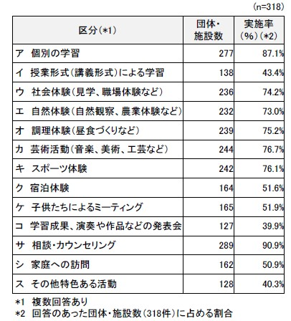
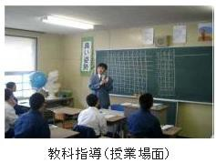
様々な居場所における子どもの読書活動習慣形成事業
学校に通えていない子どもへの支援
（様々な居場所）
不登校 ※ |  | その他の理由
① フリースクール |  | ② 児童自立支援施設
一般に、不登校の子どもに対し、学習活動、教育相談、 体験活動などの活動を行っている民間の施設。 その規模や活動内容は多種多様であり、民間の自主性・ 主体性の下に設置・運営されている。 （文部科学省ＨＰより） 【活動内容】 |  | 不良行為をなし、又はなすおそれのある児童及び家庭 環境その他の環境上の理由により生活指導等を要する 児童を入所させ、又は保護者の下から通わせて、個々 の児童の状況に応じて必要な指導を行い、その自立を 支援し、あわせて退所した者について相談その他の援助 を行うことを目的とする施設。 （児童福祉法より）
 |  | ③ 矯正施設（少年院）
文部科学省「平成27年 度 小・中学校に通って いない義務教育段階の 子供が通う民間の団体・ 施設に関する調査」 |  | 家庭裁判所から保護処分 として送致された少年に対し その健全な育成を図ることを 目的として矯正教育、社会 復帰支援等を行う法務省所 管の施設。 （法務省ＨＰより）
、
※なお、 不登校の子どもが在籍する市町村等の教育委員会が設置している教育支援センター（または適応指導教室）については、 各市町村において、公的なサービス提供があることから、本事業の対象といたしません。
3

Slide 4

様々な居場所における子どもの読書活動習慣形成事業
【背景】
フリースクールの職員にヒアリングを行ったところ、多くのフリースクールでは、身近な場所に本があまりなく、 読書活動を行っている施設も多くないという状況であった。
児童自立支援施設の職員にヒアリングを行ったところ、施設での娯楽は本が主であるため、読書をして
いる子どもが多いものの、施設に入る前は、本を読んだり、読んでもらったりする経験が少ない傾向にあるとと もに、施設を出た後は本を読む機会が減っているかもしれないという状況であった。
矯正施設の職員にヒアリングを行ったところ、子どもの中には、公立図書館の存在や利用方法をよく知 らない者もいるという状況であった。
様々な居場所の中でも、特に不登校児童生徒が在籍するフリースクール、矯正施設（少年院）、児童自立支援施設におい て、身近に本を手にとることができない環境にある。
第４次大阪府子ども読書活動推進計画
基本方針
発達段階や生活の場に応じて、全ての子どもが読書への興味・関心を高め、必要な知 識を得るとともに、自ら楽しみながら読書活動を行うことができる環境整備をするために、大 阪全体で取組みます。
「第４次大阪府子ども読書活動推進計画」に基づき
事業目的
大阪府内にある不登校児童生徒が在籍するフリースクール、矯正施設（少年院）、児 童自立支援施設等において、子どもが自ら楽しみながら読書活動を行うことができる環境整 備を行うことにより、読書への興味・関心を高め、読書習慣を形成することを目的とする。
3

Slide 5

企画運営委員会の設置
当該事業は文部科学省の委託を受け実施するものであり、下記の委員会を設置することとして いる。
（１）企画運営委員会の設置
【構成】
行政、学校、図書館、子どもの読書活動に携わる団体等の関係者より構成する。
【役割】
・事業の在り方や効果的な実施方法等の検討
・事業の成果指標の妥当性等の検討
・取組の効果の検証、課題の分析
（２）読書活動のモデルの構築に向けた取組の実施
（３）取組の効果に対する検証、分析
（４）取組の成果の普及、啓発
大阪府社会教育委員会議において
学校教育、社会教育、家庭教育等の様々な専門的視点から、上記役割の内容、特に 事業内容についてご助言をいただきたい。
5

Slide 6
様々な居場所における子どもの読書活動習慣形成事業
以下の施設を対象に、４つの事業実施を予定している。
 | （１） 貸出サービスの 実施 | （２） オーサービジット の実施 | （３） 図書館案内リー フレットの配付 | （４） 事業報告会議 の開催
フリースクール | ○ | ○ | ○ | ○ ※対象：各施設職員
児童自立支援施設 |  | ○ | ○
矯正施設 |  | ○ | ○
【（１）貸出サービスの実施について】
児童自立支援施設は、施設内に学校図書館が設置されていることや、普段生活する寮に も本棚があるなど、本を手にとることができる環境にある。
矯正施設は、これまでも府立中央図書館が、年２回貸出サービスを実施している。
上記のことから、本が身近にない可能性が高い、フリースクールを対象に、貸出サービスを 実施する。
5

Slide 7




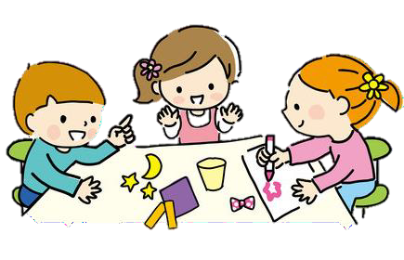




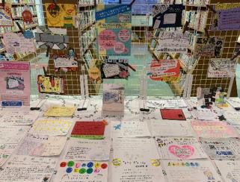
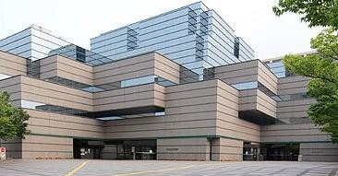
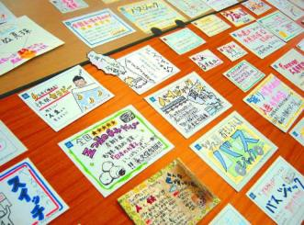
事業（１）フリースクールへの貸出サービスの実施
事業内容
フリースクールへの貸出サービスを実施するとともに、子どもが本を読んだ感想やコメントなどを本の帯や ＰＯＰに表現し、作成した本の帯やＰＯＰを本に添付して次の施設に貸出を行う。
子どもの身近な場所にあまり本がないことが想定されるフリースクールに対し、「読みたいと思える本」を届けるとともに、 同世代の子どもから本の紹介をされることで、より読書への興味関心を高める。
目的
① 不登校児童生徒が在籍するフリースクール（６施設）
に対して、図書セットの貸出。
大阪府
② 本を読んだ子どもが本の帯やＰＯＰを作成し、図書セットに 添付し、大阪府に返送。
大阪府
※図書セットは、府立図書館子ども読書担当課にて、幅広い種類の本を 選書し、６種類用意する。
②で作成された本の帯やＰＯＰを、図書セットに添付した状態で、①同様に次の施設に貸出す。（計３回）
③ 貸出サービス終了後、府立中央図書館にて、本の帯や ＰＯＰを展示する。
（スケジュール）
時期 | 内容
６月 | 貸出図書セットの作成（別紙１）参照
７月 | 貸出図書セット希望フリースクール募集
８月～ 12月 | 貸出前、事前に子どもへアンケートを実施 フリースクールへの貸出サービス（計３回） 貸出終了後、施設職員、子どもへアンケートへ実施
１月 | 府立中央図書館にて、展示

Slide 8
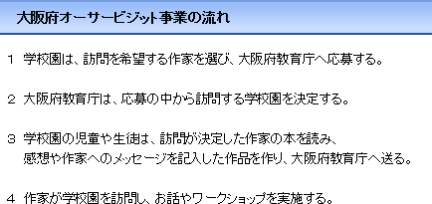
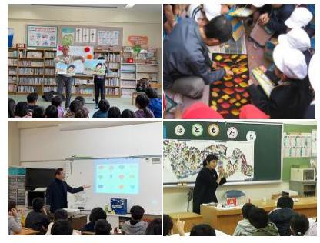
事業（２）オーサービジットの実施
事業内容 | 矯正施設（少年院）、児童自立支援施設、フリースクールへ本の著者（オーサー）が 訪問（ビジット）し、お話やワークショップなどを実施する。
目的 本への興味関心のあるなしに関わらず、子どもが実際に本を制作した人から直接話しを聞くことや、ワークショップを体 験することで、本を読む楽しさや興味関心を高める。
〈既存事業〉
平成29年度より大阪府では、小学校、
教育保育施設を対象に、
オーサービジット事業を実施しており、 令和３年度より対象を拡充し、
中学高校でも実施を予定している。
（実施方法及びスケジュール）
時期 | 内容
６月 | 協力いただける著者の調整
７月 | 訪問施設等の調整
８月～12月 | 【事業実施前】 子どもに対しアンケートを実施する。 施設において、訪問する本の著者の著作を読み、本の著者に宛てた作品（形式自由）を作成し、 府教育庁へ送付する。 府教育庁は、施設及び本の著者と実施内容、日程を調整する。 【事業実施】 （作品例） お話やワークショップの実施する。（45分程度／１回） 子どもの感想や本の著者へのメッセージ等 を描いた画用紙、色紙など 【事業実施後】 子ども、施設職員に対しアンケートを実施する。

Slide 9


事業内容（３）子ども向け図書館案内リーフレットの作成
事業内容
子ども向けの図書館案内リーフレットを作成し、矯正施設（少年院）、児童自立支援施設等職員に 周知し、子どもが施設を出る時に、子どもに配布する。
子どもに対し、図書館についての情報提供を行い、施設退所後に、子どもが必要な知識を得たい時や、悩んだとき
などに、図書館を利用できるようにする。
目的
【リーフレットの内容】
（別紙２）参照
① 図書館の説明とサービス内容 | ② | 図書館の利用方法
本を借りる。（漫画や雑誌、新聞も） | ③ | 府内図書館一覧
ＣＤやＤＶＤ等を利用できる。 |  | 場所等
ＷｉＦｉが利用できる。
レファレンス
リサイクル図書
読書に関するイベント など | （スケジュール）
時期 | 内容
7月～ 12月 | リーフレット作成
1月～2 月 | リーフレットの印刷・配付

Slide 10

事業内容（４）事業報告会議の開催
（１）～（３）の事業について、矯正施設、児童自立支援施設、フリースクールの職員、図書館 職員、読書ボランティア等を対象に、成果と課題を共有するとともに、会議において課題の解決策を検 討し、次年度以降の本事業の有効な活用方法を発信する。
事業内容
（スケジュール）
時期 | 内容
12月 | 事業の成果と課題を整理
2月 | 事業報告会議の開催
第２回の社会教育委員会議にて、具体的内容をお諮りする。

Slide 11



成果指標について
各施設によって、普段の子ども読書活動の取組や当該事業の実施内容が異なるため、施設に応 じたアンケートを行う。
※子どもや施設への負担を減らすため、必要最低限の項目とします。
フリースクール
対象：子ども
対象：施設職員
成果指標（事業実施前と後でアンケートを行う）
質問項目①：「あなたは普段、１日当たりどれぐらいの時間、 読書をしますか」 ※全国学力・学習状況調査と同様
選択肢 ：ア 2時間以上 イ １時間以上２時間未満 ウ 30分以上 エ 10分以上30分未満
オ 10分未満 カ 全くしない
「カ 全くしない」子どもの割合を比較し、読書習慣の形成に ついて、成果を図る。
①「普段、どのような読書活動を実施しているか」
⇒フリースクールにおける読書活動の現状の把握
②「①で実施できていないと回答した施設に、取組むにあたっての 課題はなにか」
⇒フリースクールにおける読書活動の課題の把握
③「各事業ごとの効果と課題はなにか」
⇒次年度以降の事業実施に向けた検証
その他（事業実施後にアンケートを行う）
（１）貸出サービスを実施した施設
・「貸出セットのどの本がよかったか」
⇒子どもの好む本のジャンルの検証
・「本の帯やPOPを見て、本を読みたくなったか」
⇒本の帯やPOP、同世代の子どもからの本紹介の効果検証
（２）オーサービジットを実施した施設
・「本の著者が来て、本を読みたくなったか」
⇒オーサービジットの効果
※実施事業に関わらず、実施する質問
・「この間で本を読むようになりましたか。」
* 読書習慣の形成の成果（成果指標だけでは答えにくい子 どもがいる可能性があるため）
11

Slide 12



成果指標について
矯正施設、児童自立支援施設
対象：子ども
当該施設の職員にヒアリングしたところ、施設における主な娯楽は、 本を読むことという情報から、質問項目①で事業実施前にアンケー トした際に、「カ 全くしない」という子どもの割合が極端に少ない可 能性がある。
そのため、①に加え②の質問することで、読書の必要性や興味関心
に関する意識についても調査を行いたいと考える。
成果指標（事業実施前と後でアンケートを行う）
質問項目①：「あなたは普段、１日当たりどれぐらいの時間、
読書をしますか」 ※全国学力・学習状況調査と同様
選択肢 ：ア 2時間以上 イ １時間以上２時間未満
ウ 30分以上 オ 10分未満
エ 10分以上30分未満 カ 全くしない
その他（事業実施後にアンケートを行う）
・「本の著者が来て、本を読みたくなったか」
⇒オーサービジットの効果
・「この間で本を読むようになりましたか。」
* 読書習慣の形成の成果（成果指標だけでは答えにくい子 どもがいる可能性があるため）
「カ 全くしない」子どもの割合を比較し、読書習慣の形成に
ついて、成果を図る。
質問項目②（①でア～オを選んだ子ども）
「読書をする理由を教えてください。」（複数回答可）
※令和元年度読書調査と同様
選択肢 ：ア 気分転換になる イ 感動を得ることができる ウ 本の内容を楽しむことができる
エ いろいろな人の考え方に触れることができる
オ 空想したり、夢を得語りすることができる
カ 趣味を深めることができる キ 文章を読む力がつく
ク 言葉の表現力をつけることができる ケ 物事を深く考えられるようになる
コ 勉強の役に立つ
サ 知らなかったことを知ることができる シ わからない
ス その他
各選択肢の割合を比較し、読書の必要性や興味関心に対する 効果を図る。
対象：施設職員
①「普段、どのような読書活動を実施しているか」
⇒各施設における読書活動の現状の把握
②「①の活動を取組むにあたっての課題はなにか」
⇒各施設における読書活動の課題の把握
③「各事業ごとの効果と課題はなにか」
⇒次年度以降の事業実施に向けた検証
12

